Slide 1

Курсовой проект по дисциплине: МДК 01.01 Разработка программных модулей на тему: Разработка мобильной игры под Android «Крестики-нолики»
МИНИСТЕРСТВО ОБРАЗОВАНИЯ И НАУКИ РОССИЙСКОЙ ФЕДЕРАЦИИ
ГОСУДАРСТВЕННОЕ БЮДЖЕТНОЕ УЧРЕЖДЕНИЕ
КАЛИНИНГРАДСКОЙ ОБЛАСТИ
ПРОФЕССИОНАЛЬНАЯ ОБРАЗОВАТЕЛЬНАЯ ОРГАНИЗАЦИЯ
«КОЛЛЕДЖ ИНФОРМАЦИОННЫХ ТЕХНОЛОГИЙ И СТРОИТЕЛЬСТВА»
(ГБУ КО ПОО «КИТиС»)
Выполнил: студент 3 курса,
Группы исп19-1
Арипджанова Малика Талатовна
Руководитель: Большакова-Стрекалова Анна Викторовна, преподаватель ГБУ КО ПОО КИТиС

Slide 2
Цель и задачи работы
Цель работы является разработка мобильной игры под Android «Крестики-нолики».
Задачи:
Описание структуры индивидуального приложения.
Описание платформы для разрабатываемого приложения.
Разработка интерфейса.
Запуск приложения.

Slide 3
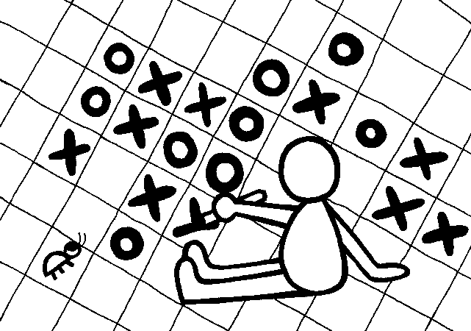
Область применения
Наименование проекта – «TIC TAC TOE»
Краткая характеристика области применения:
Приложение разработано для развлечения пользователей, которые хотят скрасить время ожидания, расслабится или отвлечься от повседневных дел.
Эксплуатационное назначение:
Для развлечения пользователей

Slide 4
Техническое задание
На этапе разработки технического задания должны были выполнены перечисленные ниже работы:
постановка задачи;
определение и уточнение требований к техническим средствам;
определение требований к программе;
определение стадий, этапов и сроков разработки программы и документации на неё;
выбор языков программирования;
согласование и утверждение технического задания.

Slide 5
Описание структуры приложения
Запуск ПО
Ввод игроков
Ход действий
Объявление результата
Конец работы ПО

Slide 6

Обоснование средств разработки
Для разработки приложения крестики-нолики есть возможность использования таких сред разработки, как: Python, Visual Studio (C++, C#), Delphi и т.п.
В данной работе используется среда разработки Android Studio, и язык программирования Java, так как этот язык достаточно удобный.

Slide 7
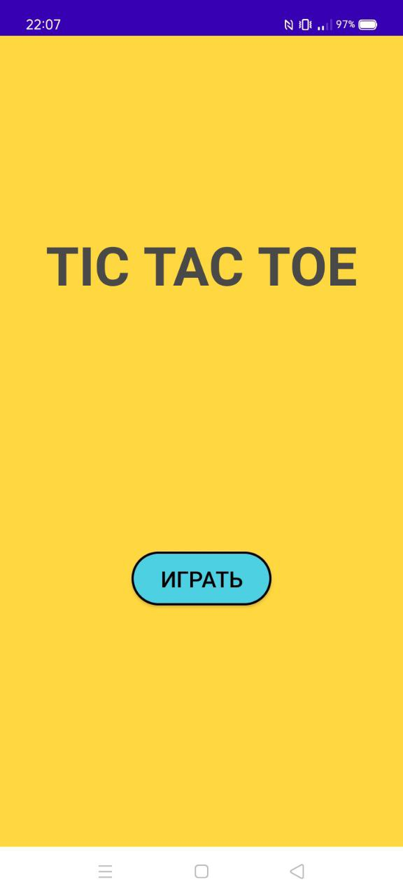
Описание интерфейса
В данном приложение имеется:
Главное окно – название приложения и кнопка «Играть», при нажатия которой можно перейти в меню для ввода игроков.

Slide 8
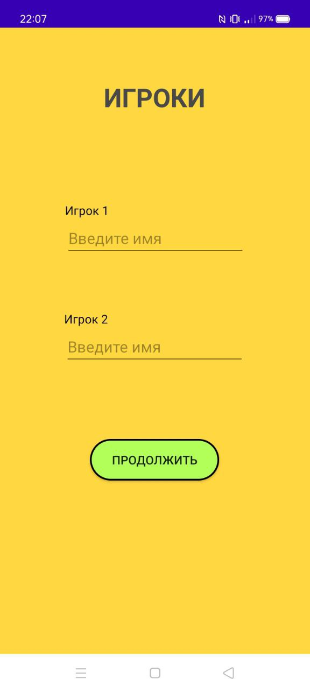
Описание интерфейса
В меню «Игроки» есть 2 текстовых поля, которое предназначено для ввода имён игроков и кнопка «Продолжить», при нажатия которой можно перейти в окно с полем 3 на 3.

Slide 9
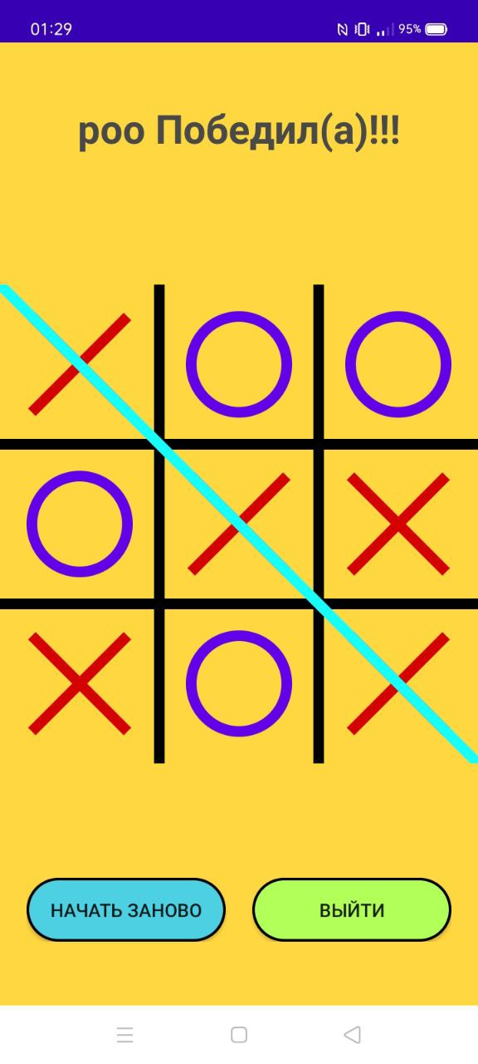
Описание интерфейса
В окне с полем 3 на 3 при выполнении нескольких действий появляются 2 кнопки:
«Начать заново» - кнопка для того, чтобы начать игру сначала;
«Выйти» - кнопка для возвращения в главное окно.
Также текстовое поле для объявления результата игры.

Slide 10
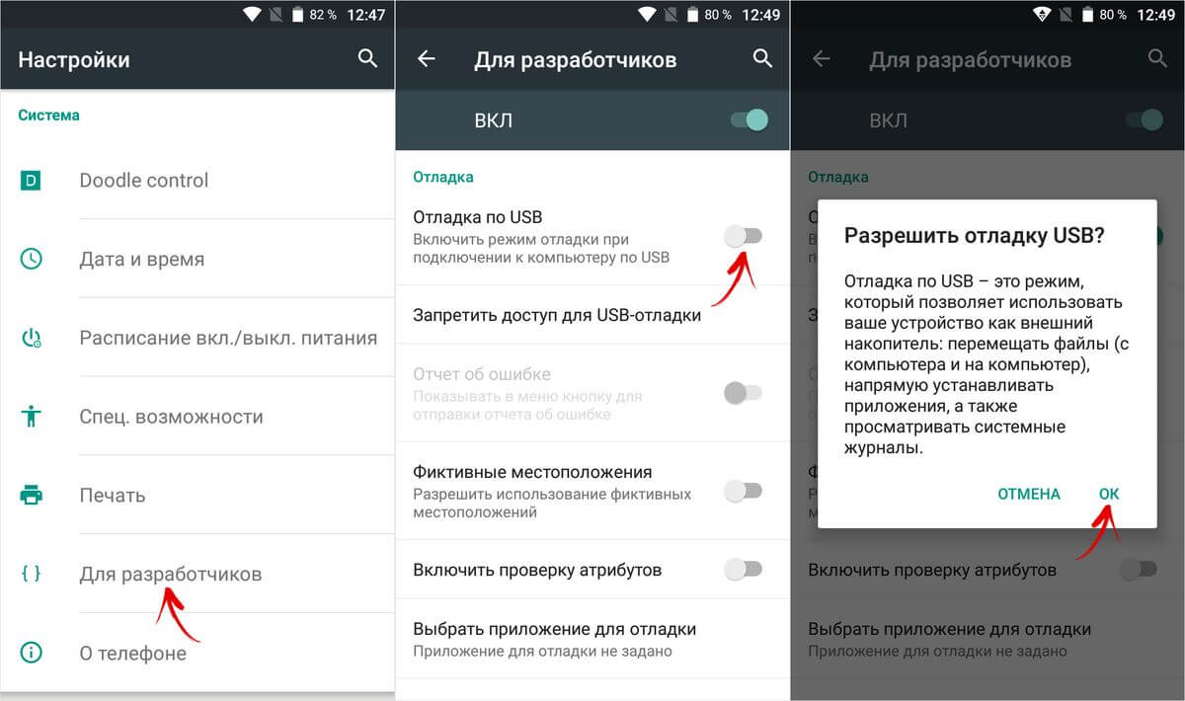
Установка приложения
Разработанное приложение устанавливалось на реальное устройство – смартфон с OS Android.
Для этого надо:
Подключить телефон к компьютеру через USB-провод.
Через настройки телефона, в отделе для разработчиков включить отладчик USB.

Slide 11
Заключение
В процессе выполнения курсовой работы были выполнены все поставленные задачи и разработка популярной игры «Крестики-нолики» прошла успешно.

